Slide 1
“Nghe – hát và vận động theo nhạc”

Slide 2
https://youtu.be/Y1wAt9TkyOw?t=24
https://youtu.be/JrF_zX_PDDo

Slide 3
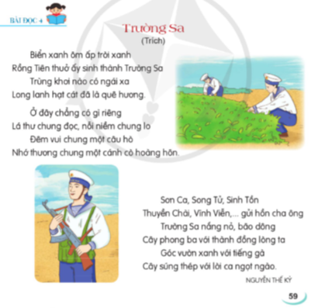
https://youtu.be/Y1wAt9TkyOw?t=24
https://youtu.be/JrF_zX_PDDo

Slide 5
TỪ KHÓ ĐỌC
Trường Sa - chung
trời xanh - cánh cò
sinh thành - thuyền chài
- súng thép - ….

Slide 6
Ở đây/ chẳng có gì riêng //
Lá thư chung đọc,/ nỗi niềm chung lo //
Đêm vui/ chung một câu hò //
Nhớ thương/ chung một cánh cò hoàng hôn.//

Slide 7
TRƯỜNG SA
Biển xanh ôm ấp trời xanh Rồng Tiên thuở ấy sinh thành Trường Sa Trùng khơi nào có ngái xa Long lanh hạt cát đã là quê hương
1

Slide 8
2
Ở đây chẳng có gì riêng Lá thư chung đọc nỗi niềm chung lo Đêm vui chung một câu hò Nhớ thương chung một cánh cò hoàng hôn.

Slide 9
Sơn Ca, Song Tử, Sinh Tồn Thuyền Chài, Vĩnh Viễn... gửi hồn cha ông Trường Sa nắng nỏ, bão dông Cây phong ba với thành đồng lòng ta Góc vườn xanh với tiếng gà Cây súng thép với lời ca ngọt ngào.
3

Slide 10
LUYỆN ĐỌC TRONG NHÓM
Yêu cầu
Phân công đọc theo đoạn.
Tất cả thành viên đều đọc.
Giải nghĩa từ cùng nhau.

Slide 11
*. Đọc và giải nghĩa từ ngữ ở phần chú giải trong SGK (Hỏi đáp cặp đôi)

Slide 13
1. Những từ ngữ, hình ảnh nào cho thấy Trường Sa từ rất lâu đời đã gắn bó với Tổ quốc Việt Nam?
2. Bốn từ “chung” lặp lại ở khổ thơ 2 nói lên điều gì về tình cảm của các chiến sĩ Trường Sa với đồng đội và với đất liền?
3. Việc nhắc tên một số đảo ở Trường Sa thể hiện tình cảm của tác giả bài thơ như thế nào?
4. Khổ thơ cuối cho em cảm nhận điều gì về cuộc sống của các chiến sĩ?

Slide 14
Làm việc nhóm mảnh ghép

Slide 15
Những từ ngữ, hình ảnh nào cho thấy Trường Sa từ rất
lâu đời đã gắn bó với Tổ quốc Việt Nam?
- Đó là các từ ngữ, hình ảnh:
+ Rồng Tiên thuở ấy sinh thành Trường Sa.
+ Trùng khơi nào có ngái xa
Long lanh hạt cát đã là quê hương.
+ Sơn Ca, Song Tử, Sinh Tồn
Thuyền Chài, Vĩnh Viễn,... gửi hồn cha. ông..

Slide 16
2. Bốn từ “chung” lặp lại ở khổ thơ 2 nói lên điều gì về tình cảm của các chiến sĩ Trường Sa với đồng đội và với đất liền?
- Những câu thơ này cho thấy các chiến sĩ rất gắn bó với nhau, gần gũi, thương yêu nhau như người cùng một gia đình; họ có chung niềm vui, chung nỗi niềm âu lo, chung tình yêu, nỗi nhớ đối với quê hương, đất liền.

Slide 17
3. Việc nhắc tên một số đảo ở Trường Sa thể hiện tình cảm của tác giả bài thơ như thế nào?
- Việc nhắc tên một số đảo khẳng dịnh chủ quyền của nước ta đối với quần đảo Trường Sa, đồng thời thể hiện tình cảm gắn bó, yêu thương đối với quần đảo, một phần không thể tách rời của đất nước Việt Nam.

Slide 18
4. Khổ thơ cuối cho em cảm nhận điều gì về cuộc sống của các chiến sĩ ?
- Cuộc sống của các chiến sĩ tuy gian lao, vất vả nhưng cũng có những khoảnh khắc đời thường với vườn rau, con gà, với những khúc hát bên cây súng. Khổ thơ cho thấy các chiến sĩ rất dũng cảm, đồng thời rất hiền lành, yêu lao động, lạc quan, ….

Slide 19
Theo em, nội dung, ý nghĩa bài thơ là gì?
Thông qua các hình ảnh về biển, đảo ở Trường Sa và cuộc sống của những chiến sĩ bảo vệ biển, đảo, bài thơ là tiếng nói khẳng định chủ quyền của nước ta đối với quần đảo Trường Sa.

Slide 21
Theo em, bài thơ đọc với giọng như thế nào?
- Đọc bài thơ với giọng đọc thiết tha, tự hào. Riêng khổ thơ 2 đọc với giọng nhẹ nhàng, tình cảm. Chú ý cách nghỉ hơi ở các câu dài, nhấn mạnh các từ ngữ quan trọng.

Slide 22
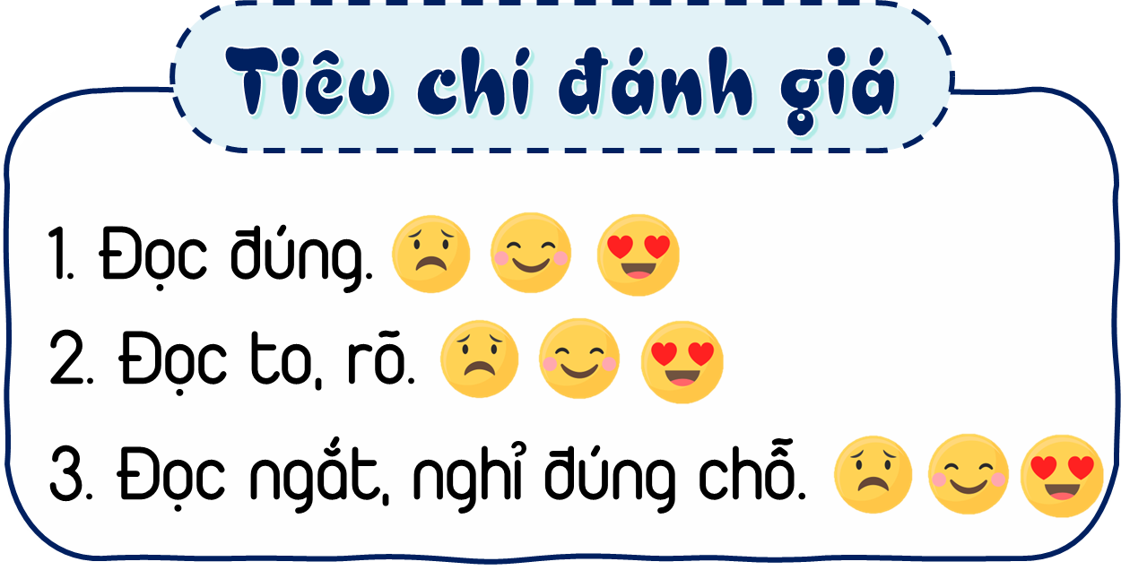

Slide 23
VẬN DỤNG
- Qua bài học, em hiểu được điều gì ?
- Để động viên các chú bộ đội hải quân đang ngày đêm canh giữ vùng biển đảo của Tổ quốc, em sẽ làm gì ?

Slide 24
Chúc các em học tốt!

